Slide 1
PHÒNG GIÁO DỤC - ĐÀO TẠO ĐẠI LỘC
Trường tiểu học Nguyễn Công Sáu
Chào mừng quý thầy cô giáo về dự giờ thăm lớp chúng con
Toán:
Bài 24: Luyện tập chung
Người thực hiện: Văn Thị Mỹ Hường

Slide 2
Thứ tư ngày 15 tháng 2 năm 2023
Toán:

Slide 4
78 gồm ... chục và ... đơn vị
Số?
7
8

Slide 5
Số?
30 ,31, ….. 33, ….., 35, 36.
32
34

Slide 6
Số bé nhất có hai chữ số giống nhau là:
1
11
2
3

Slide 8
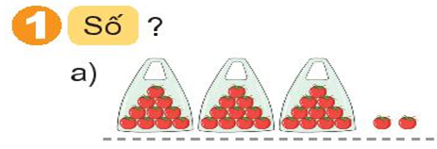
32
3
2
44
4
4
61
6
1

Slide 9
100
51
39
62

Slide 10
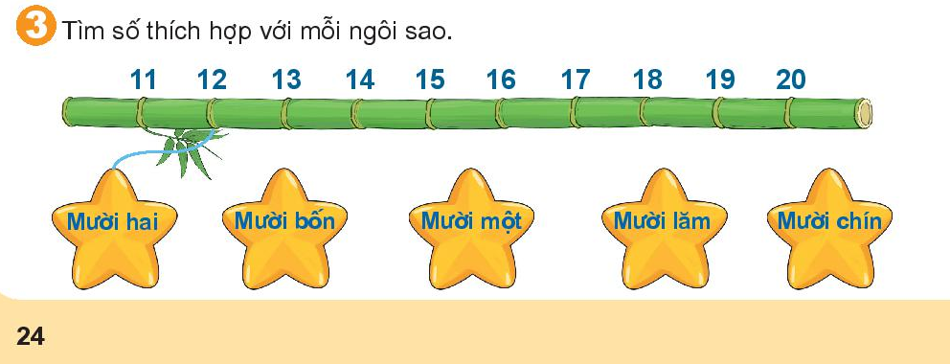

Slide 11
11
30
75
100

Slide 14
(20 ô vuông)
(6 ô vuông)
(19 ô vuông)
(11 ô vuông)

Slide 15
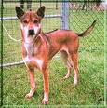
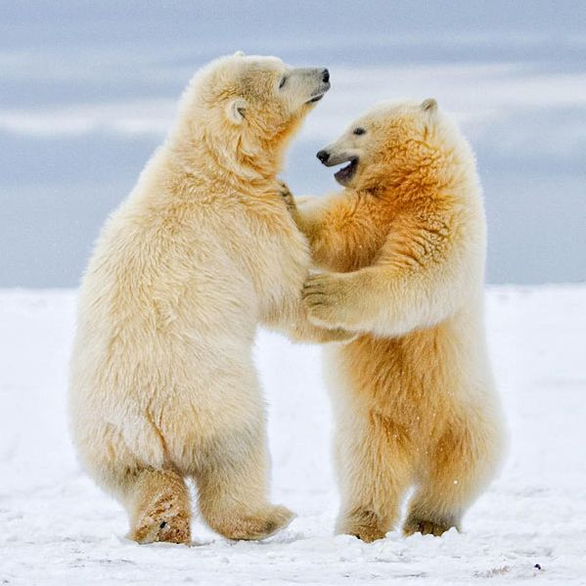
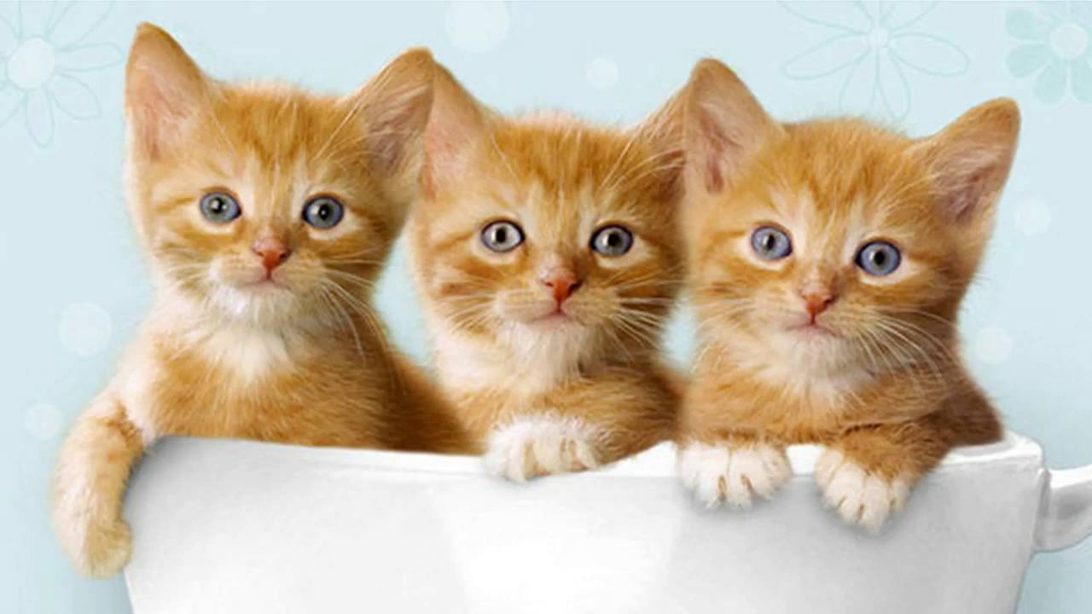
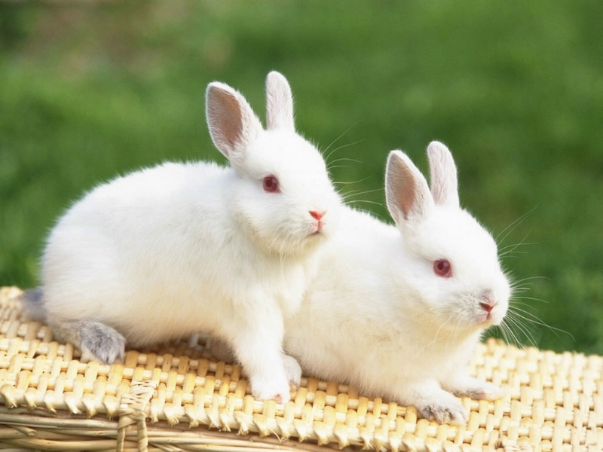
Chọn con vật mà em thích :
Số lớn nhất có
hai chữ số khác nhau?
Số lớn nhất trong
các số sau: 39; 54;45?
Số 89 gồm ...chục
và ...đơn vị
>;<;=?
90...89

